Slide 1
Modelo Matem´atico de un Motor de Corriente Continua
Fernanda Lais Fuentes Pereira Leandro Ignacio Coca Orozco
March 25, 2025
Fernanda Lais Fuentes Pereira Leandro Igna Modelo Matem´atico de un Motor de Corrient
cio Coca Orozco
e Continua

Slide 2
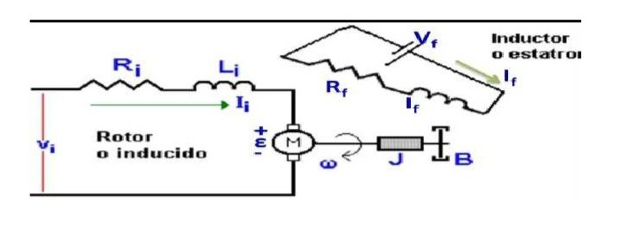
Introducci´on
Se presenta el modelo matem´atico de un motor de corriente continua. Se usan ecuaciones diferenciales y la transformada de Laplace.
Se analiza la din´amica electromec´anica del motor y su respuesta en el tiempo.
Fernanda Lais Fuentes Pereira Leandro Igna Modelo Matem´atico de un Motor de Corrient
cio Coca Orozco
e Continua

Slide 3
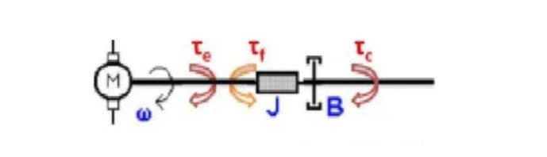
Caracter´ısticas del Modelo
Motor de corriente continua de excitaci´on separada. Tiene un rotor e inductor separados el´ectricamente. Variables importantes:
V_{i} : Tensi´on de alimentaci´on del rotor.
I_{i} : Corriente de armadura.
R_{i} , L_{i} : Resistencia e inductancia del rotor.
ω: Velocidad angular.
Fernanda Lais Fuentes Pereira Leandro Igna Modelo Matem´atico de un Motor de Corrient
cio Coca Orozco
e Continua

Slide 4
Ecuaciones del Modelo
Ecuaci´on el´ectrica:
dI (t)
V_{i} − K_{b}ω(t) = R_{i} I_{i} (t) + L
i
(1)
i
dt
Ecuaci´on mec´anica:
dω(t)
J
+ Bω(t) = K_{p} I_{i} (t)
(2)
dt
Se resuelve usando la Transformada de Laplace.
Fernanda Lais Fuentes Pereira Leandro Igna Modelo Matem´atico de un Motor de Corrient
cio Coca Orozco
e Continua

Slide 5
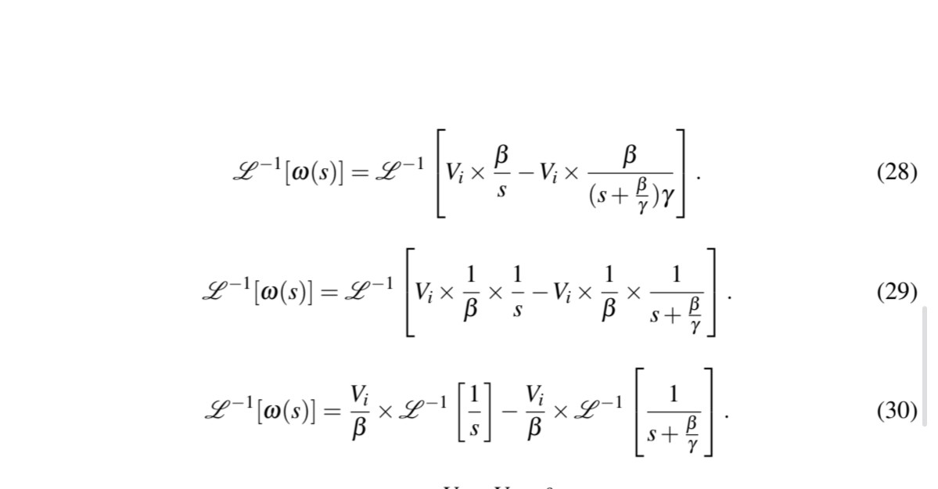
Solucio´n con Transformada de Laplace
Aplicando Laplace a la ecuaci´on diferencial:
!
1 ₋ γ 1
ω(s) = V × ¹
(3)
i
s β
^{β} s + ^{β}
γ
Aplicando la transformada inversa:
V
β
i
— t
ω(t) = 1 − e
γ
(4)
β
Fernanda Lais Fuentes Pereira Leandro Igna Modelo Matem´atico de un Motor de Corrient
cio Coca Orozco
e Continua

Slide 6
Co´digo en Python
Listing 1: C´odigo en Python para la simulaci´on Vi = 10 beta = 2 gamma = 5
def velocidad_{r} otor (t, Vi, beta, gamma) : return(Vi/beta)∗(1−np.exp(−(beta/ t))
t = np.linspace(0, 10, 100) omega_{t} = velocidad_{r} otor (t, Vi, beta, gamma) plt.plot(t, omega_{t}, label =
’ Velocidad del Rotor’, color=’b’) plt.xlabel(’Tiempo (s)’) plt.ylabel(’Velocidad angular (t)’) plt.title(’Velocidad del Rotor en Funcin del Tiempo’) plt.legend() plt.grid() plt.show()
Fernanda Lais Fuentes Pereira Leandro Igna Modelo Matem´atico de un Motor de Corrient
cio Coca Orozco
e Continua

Slide 7
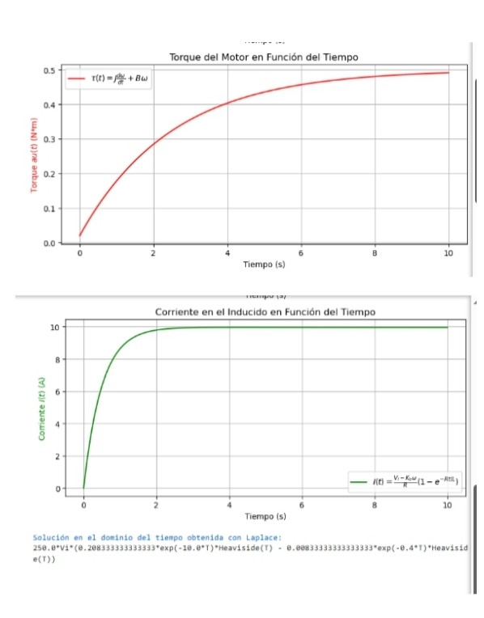
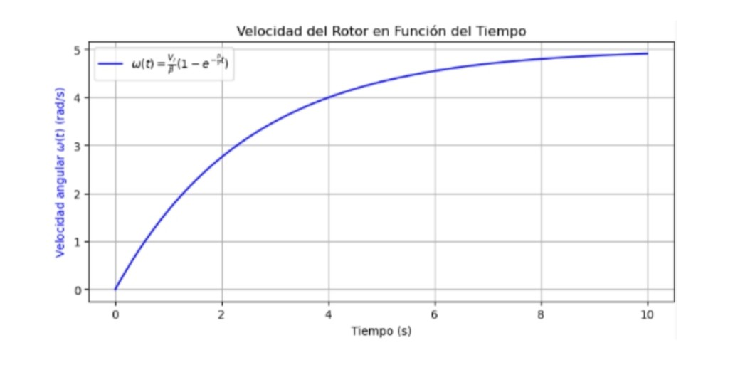
Resultados de la Simulaci´on
Fernanda Lais Fuentes Pereira Leandro Igna Modelo Matem´atico de un Motor de Corrient
cio Coca Orozco
e Continua

Slide 8
Conclusiones
Se ha modelado matem´aticamente un motor de corriente continua.
Se utiliz´o la Transformada de Laplace para resolver las ecuaciones del sistema.
La simulaci´on en Python muestra c´omo la velocidad angular evoluciona en el tiempo.
El modelo permite entender la din´amica del motor y predecir su comportamiento.
Fernanda Lais Fuentes Pereira Leandro Igna Modelo Matem´atico de un Motor de Corrient
cio Coca Orozco
e Continua

